Slide 1

IMAGINACIJA ILI PREDOČAVANJE
Matea Ćosić
Praktikum II, Split

Slide 2
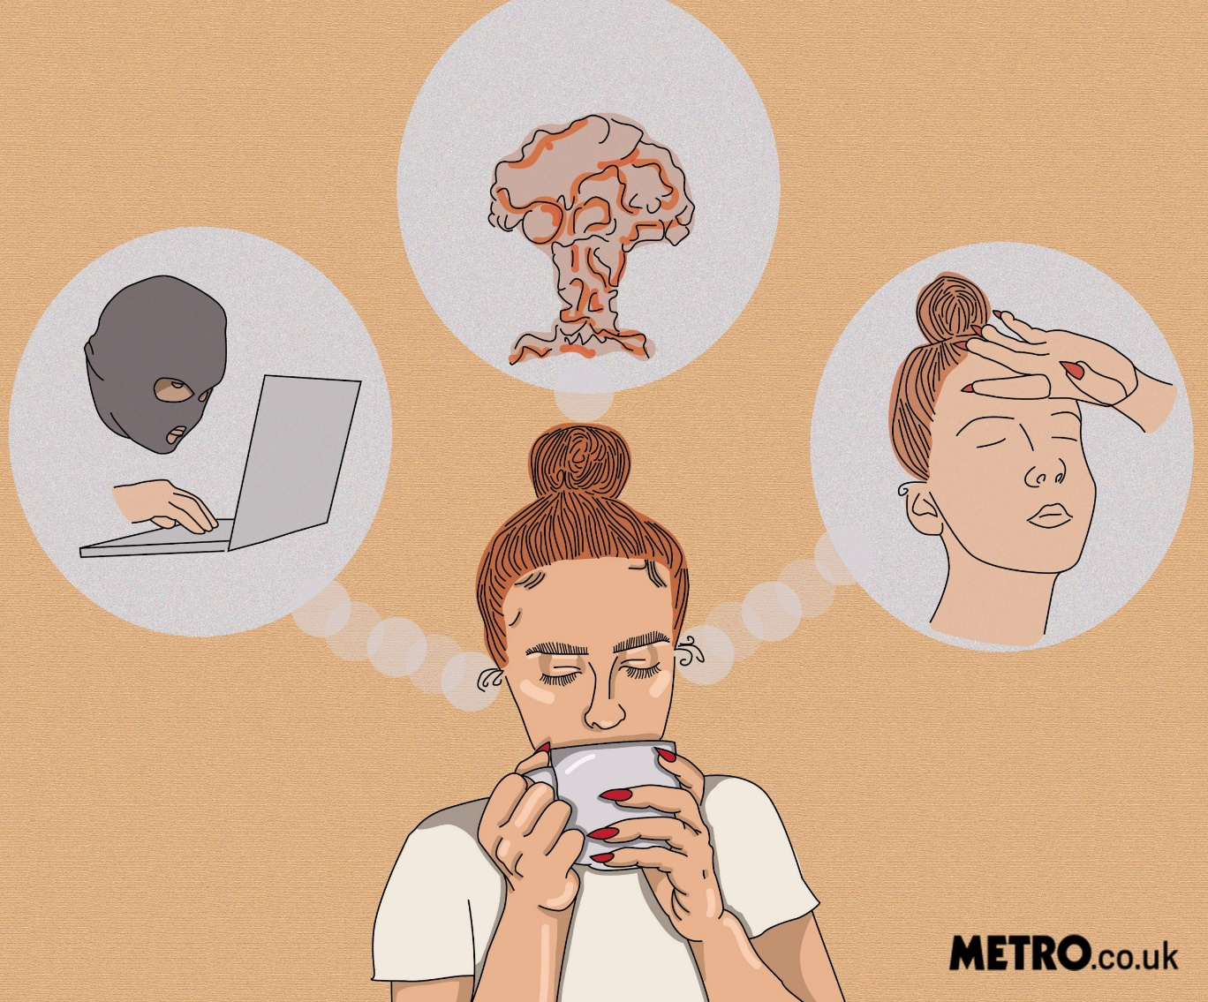
ŠTO JE TO IMAGINACIJA ILI PREDOČAVANJE?
Automatske misli nisu samo neizgovorene riječi, već mogu biti i u obliku mentalne slike ili predožbe
Klijenti rijetko izvještavaju o vizualnim AM
Predodžbe su obično vrlo kratke i često uznemirujuće, a klijenti ih brzo potiskuju iz svijesti
Neuspjeh u identificiranju i odgovaranju
na predodžbe rezultira održavanjem
neugode kod klijenata

Slide 3

KOJI SU CILJEVI TERAPEUTA U RADU S PREDODŽBAMA?
Identifikacija predodžbi koje ometaju klijenta
Psihoedukacija o predodžbama
Učenje načina suočavanja s predodžbama

Slide 4
IDENTIFIKACIJA PREDODŽBI
Predodžbe se javljaju spontano, a češće smo svjesniji emocija koje ih prate nego samih predodžbi
Terapeut klijenta uči prepoznati predožbe na dva načina:
1. pokušava otkriti spontanu predodžbu koju je klijent imao
2. terapeut pokušava izazvati predodžbu
Sinonimi: mentalne slike, dnevno sanjanje, maštanje, sjećanje, zamišljanje…

Slide 5
EDUCIRANJE KLIJENTA O PREDODŽBAMA
Klijenti ponekad imaju poteškoća u izražavanju predodžbi, čak i kad ih mogu identificirati, a najčešći razlozi su:
  Ne mogu ih izreći zbog uznemirujuće prirode
  Mogu se opirati ponovnom proživljavanju
  Ne žele da ih terapeut vidi u stanju uznemirenosti zbog prirode predodžbi
Normalizacija i podučavanje o predodžbama pomaže u smanjivanju anksioznosti i omogućava klijentu njihovo lakše identificiranje
“Sally, ne znam jeste li ili niste imali predodžbe. Većina ljudi ih ima, ali su većinom svjesniji emocija koje idu uz predožbe negoli samih predodžbi. Ponekad predodžbe izgledaju prilično neobično, međutim, uobičajeno je imati više vrsta predodžbi – tužne, strašne, čak i nasilne. Problem je jedino ako mislite da ste čudni ako imate predodžbe. Možete li se sjetiti nekih predodžbi koje ste nedavno imali?”

Slide 6
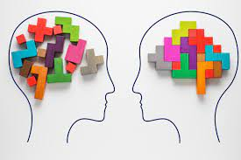
TEHNIKE ODGOVARANJA NA SPONTANE PREDODŽBE
Praćenje predodžbe do završetka
Vremenski skok unaprijed
Suočavanje u predodžbi
Mijenjanje predodžbi
Testiranje stvarnosti predodžbe
Ponavljanje predodžbi
Zamjenjivanje, zaustavljanje i skretanje pažnje od predodžbe

Slide 7
1. Praćenje predodžbe do završetka
Najkorisnija tehnika
Pomaže u konceptualizaciji, vodi u kognitivnu restrukturaciju i osigurava olakšanje
Terapeut potiče klijenta da nastavi spontanu predodžbu sve dok se ne osjeća bolje ili zamišlja krajnju katastrofu

Slide 8

2. Vremenski skok unaprijed
Ukoliko je praćenje predodžbe do završetka neefikasno jer pacijent može zamisliti puno prepreka ili uznemirujućih događaja, predlaže se klijentu da sebe zamisli u bliskoj budućnosti

Slide 9
3. Suočavanje u predodžbi
Suočavanje s teškom situacijom u predodžbi traje sve dok klijent ne postigne uspjeh
4. Mijenjanje predodžbi
Najprije klijent identificira predodžbu, a zatim ponovo dočaravanje kraja

Slide 10
5. Testiranje stvarnosti predodžbe
Uči se klijenta da se prema predodžbi odnosi kao prema verbalnoj AM koristeći sokratovski dijalog
6. Ponavljanje predodžbi
Koristi se kada klijent zamišlja pretjerane, iako ne katastrofične ishode
Opaža jesu li se predodžbe i stupanj uznemirenosti promijenili

Slide 11
7. Zamjenjivanje, zaustavljanje i skretanje pažnje od predodžbe
Donose malo olakšanje, ali uz nikakvu ili malu kognitivnu restrukturaciju

Slide 12
TEHNIKE ZA ODGOVARANJE NA SPONTANE PREDODŽBE
Podučavanjem klijenta tehnikama za suočavanje s predodžbama povećavamo vjerojatnost njihova uvježbavanja
Stvara se osjećaj veće kontrole nad predodžbama i klijent zna kako djeluju na njegove emocije

Slide 13
IZAZIVANJE PREDODŽBI KAO TERAPIJSKI POSTUPAK
Uvježbavanje tehnika za suočavanje - terapeut izaziva predožbu da bi vježbao tehnike kognitivne terapije
Udaljavanje – omogućuje sagledavanje problema u široj perspektivi (gledanje problema u različitim vremenskim razdobljima)
Smanjenje opažene prijetnje – terapeut potiče klijenta da problem razmotri s realističnijom procjenom stvarne prijetnje; potiče klijenta da promijeni prvobitnu predožbu u realističniju

Slide 14
HVALA NA PAŽNJI ☺

